Slide 1
TEMEL NETWORK

Slide 2
ROUTING

Slide 3
ROUTING
Farklı ağlar arasında haberleşmenin sağlanabilmesi için routing yapılması gerekmektedir.
Başlıca routing işlemi Static Route işlemidir.
Ağ topolojisinin büyüklüğüne ve gereksimine göre Dinamik Routing Protokolleri de kullanılabilir. Başlıca dinamik routing protokoller: RIP, OSPF, EIGRP,BGP ‘dir.

Slide 4
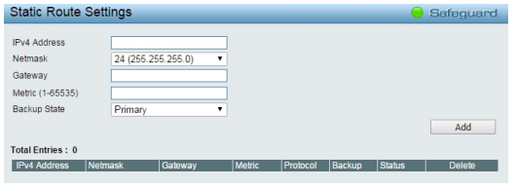
ROUTING
DGS-1210 Static Route Yapılandırılması

